Slide 1
Nombre Del Proyecto
HEALTH CONNECTION

Slide 2

Logo Del Proyecto

Slide 3

Integrantes
Samuel Useche Chaparro
Sebastian Enrique Florez Varelas
Stiven David Montiel Canchila
Johny Molano Patiño

Slide 4
Introducción
HealthConnection es un sistema de información diseñado para mejorar y automatizar la gestión administrativa de clínicas y centros de salud. Su propósito principal es ofrecer una solución integral para el manejo de datos médicos, lo que facilita el registro de pacientes, la programación y gestión de citas, así como la coordinación eficiente de los servicios clínicos dentro de una plataforma unificada.
En un entorno donde la eficiencia y precisión en la atención médica son esenciales, HealthConnection busca reducir las tareas administrativas repetitivas, mejorar la comunicación entre los profesionales de la salud y garantizar que los pacientes reciban una atención rápida y de calidad. Además, el sistema incluye funciones para gestionar inventarios, compras y ventas, optimizando el uso de recursos dentro del centro médico.
Con una interfaz amigable y flexible, HealthConnection se adapta a las necesidades específicas de cada clínica, centralizando la información y mejorando la productividad al minimizar errores y asegurar un flujo de datos eficiente entre las distintas áreas del centro.

Slide 5
Alcance
El proyecto HealthConnection se centrará en desarrollar un sistema integral de información para clínicas y centros de salud , cubriendo las siguientes áreas clave:
Gestión de Citas: El sistema permitirá la programación, modificación y cancelación de citas médicas de forma eficiente, con notificaciones automáticas para pacientes y personal médico. Además, se integrará con la agenda de doctores para una mejor organización y asignación de turnos.
Gestión de Registros de Pacientes: Se implementará un módulo para el registro y actualización de la información personal y médica de los pacientes. Este módulo permitirá un acceso rápido a los datos relevantes, asegurando que toda la información esté correctamente gestionada y almacenada.
Gestión de Personal: Se desarrollará un sistema para gestionar la información del personal clínico y administrativo, incluyendo datos personales, horarios de trabajo, permisos, y roles dentro de la clínica..

Slide 6
Alcance
Gestión de Agenda de Doctores: Esta funcionalidad permitirá administrar de forma eficiente los horarios y disponibilidad de los doctores. Se integrará con el sistema de citas para evitar conflictos y maximizar el uso del tiempo de los profesionales.
Gestión de Informes y Estadísticas: El sistema generará informes detallados sobre citas, pacientes atendidos, uso de recursos, y desempeño del personal. Además, incluirá estadísticas que ayudarán a la clínica a tomar decisiones basadas en datos precisos y actualizados.
Interfaz Amigable: El diseño del sistema se enfocará en ofrecer una experiencia de usuario sencilla e intuitiva. Será accesible desde múltiples dispositivos, como computadoras, tablets y smartphones, facilitando su uso tanto al personal médico como administrativo.
Gestión de Afiliaciones: Se implementará un módulo para gestionar las afiliaciones de los pacientes a programas o seguros de salud, permitiendo un mejor control sobre los servicios y beneficios que estos pueden recibir.
Gestión de Historial Clínico de Pacientes: El sistema integrará un historial médico completo de los pacientes, con la posibilidad de registrar diagnósticos, tratamientos previos, medicaciones, y resultados de exámenes, facilitando el seguimiento y continuidad de la atención

Slide 7
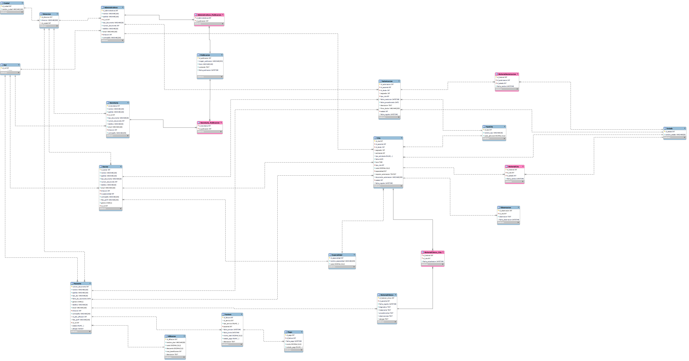
Modelo Relacional

Slide 8
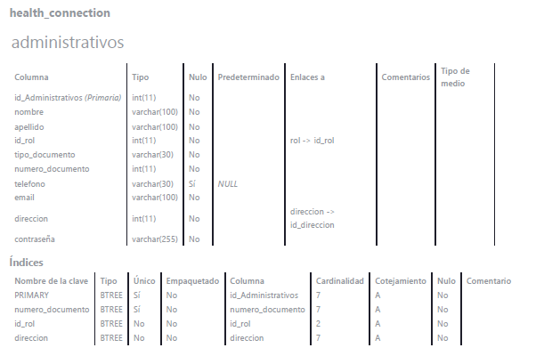
Diccionario De datos

Slide 9
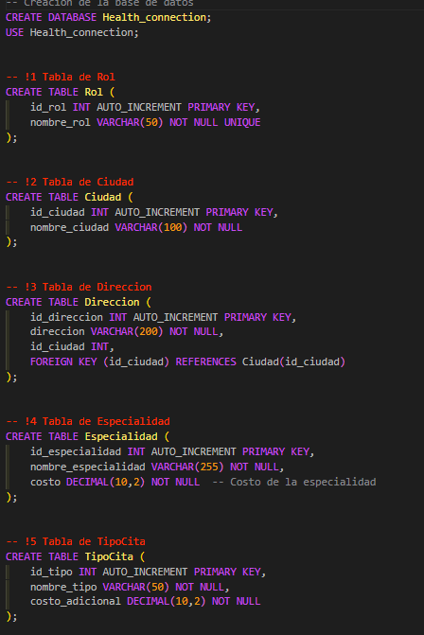
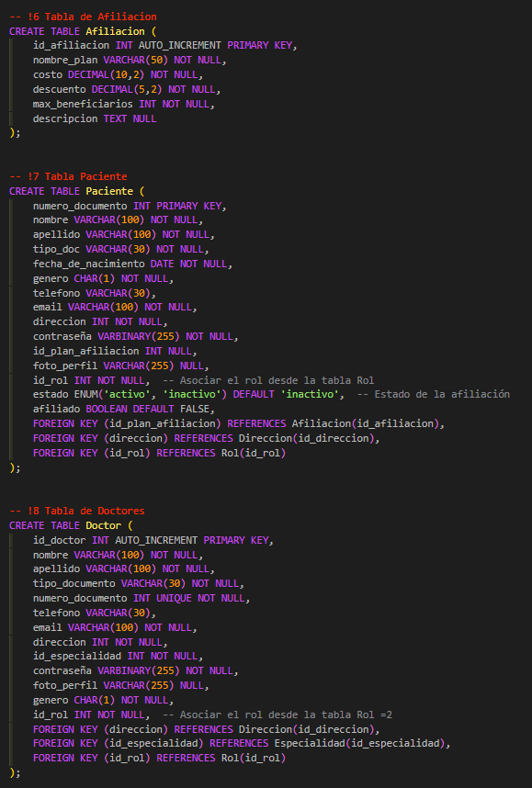
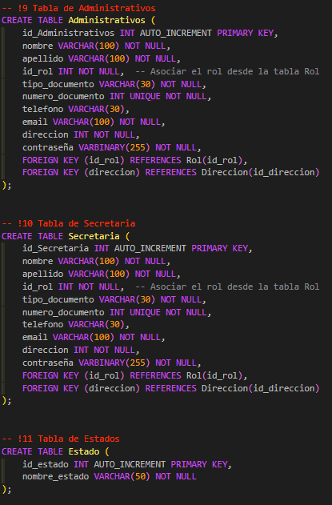
Database Schema

Slide 10
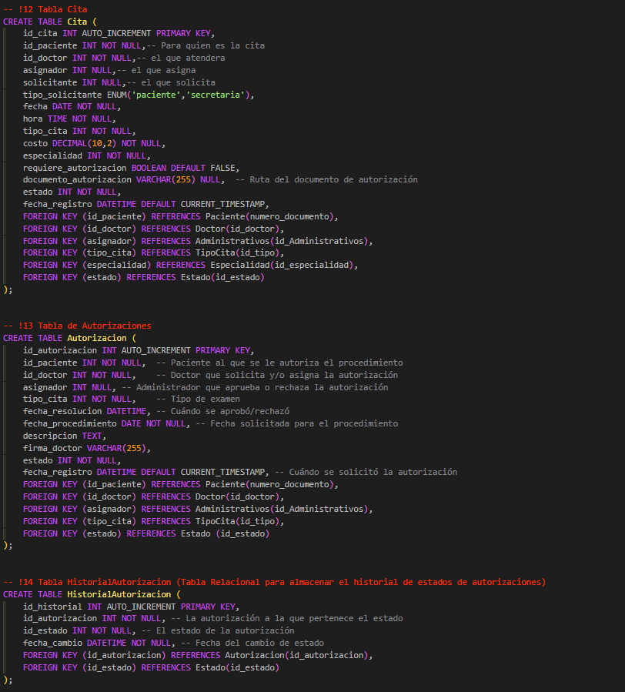
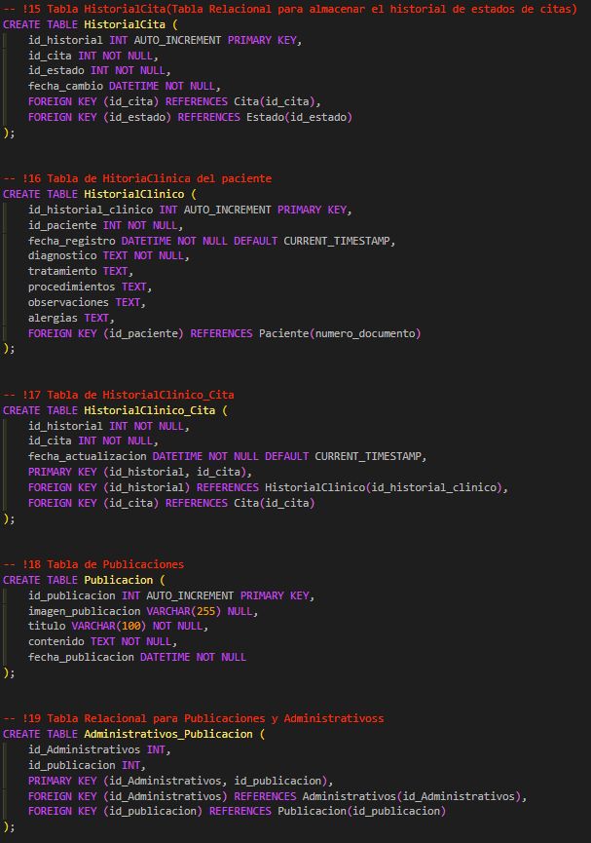
Database Schema

Slide 11
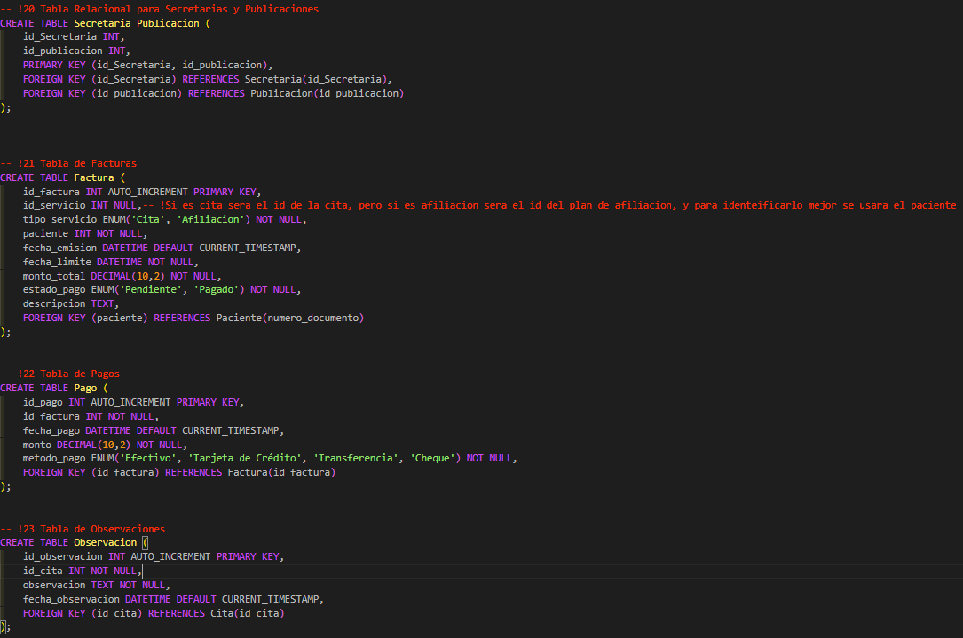
Database Schema

Slide 12
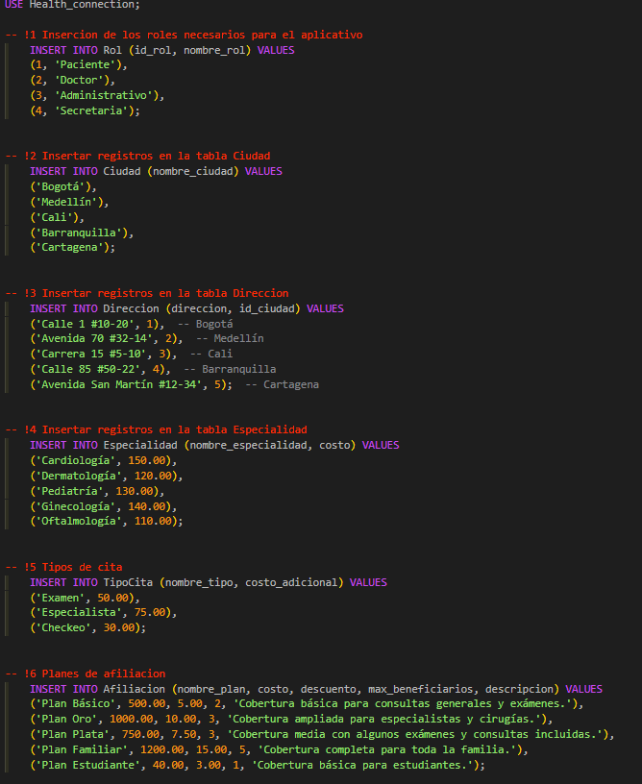
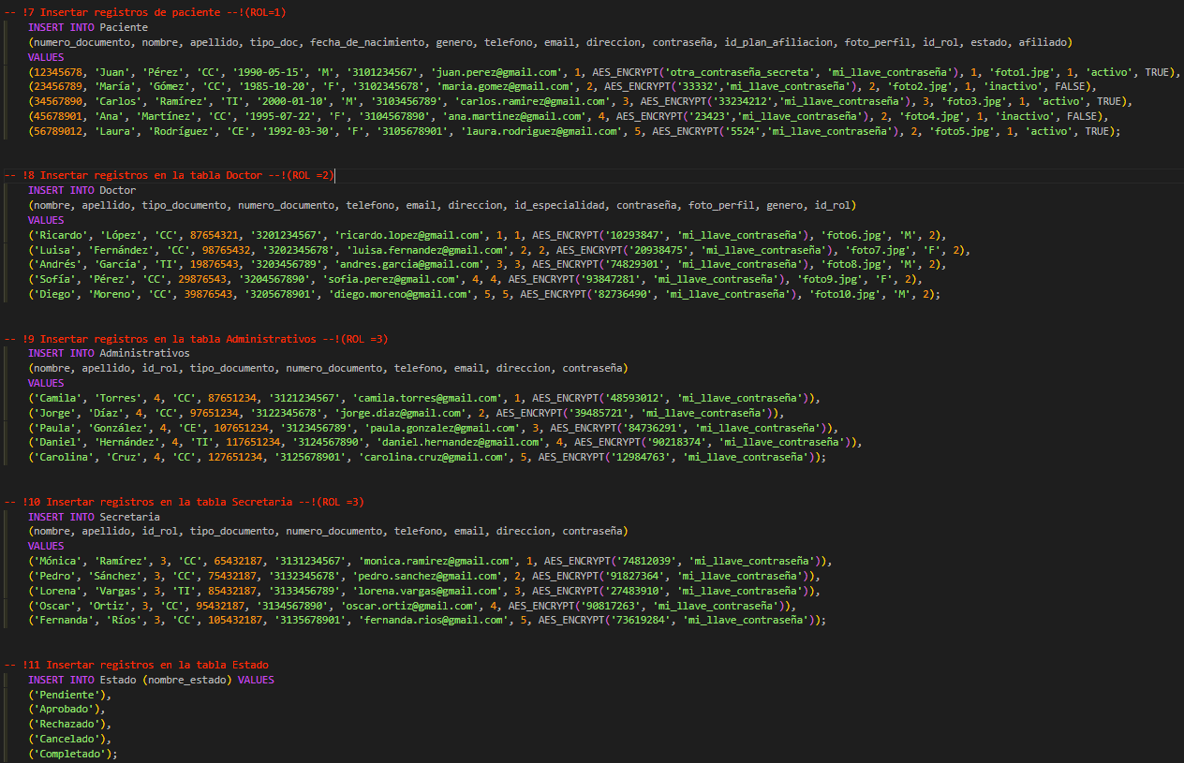
Database Data

Slide 13
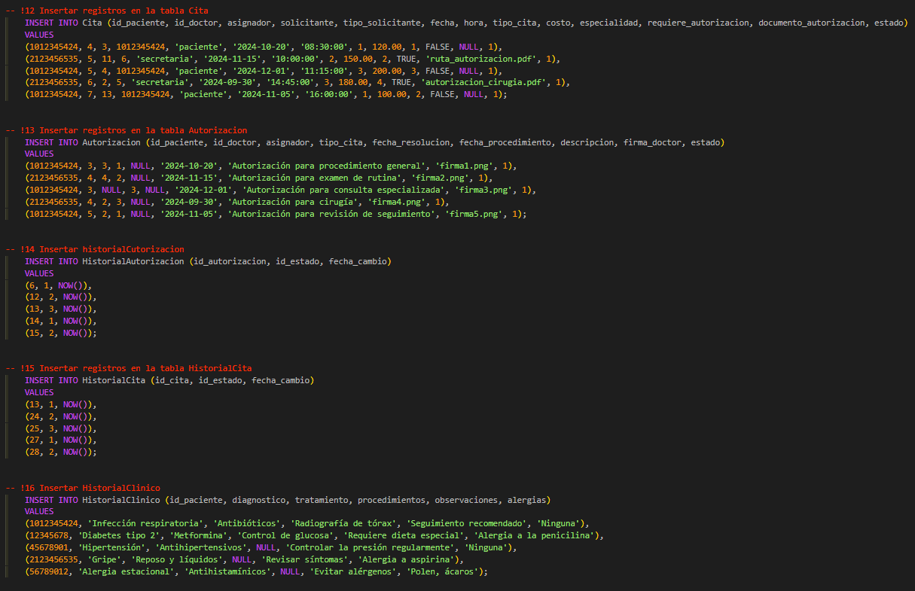
Database Data

Slide 14
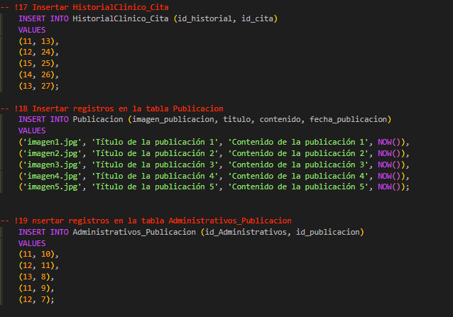
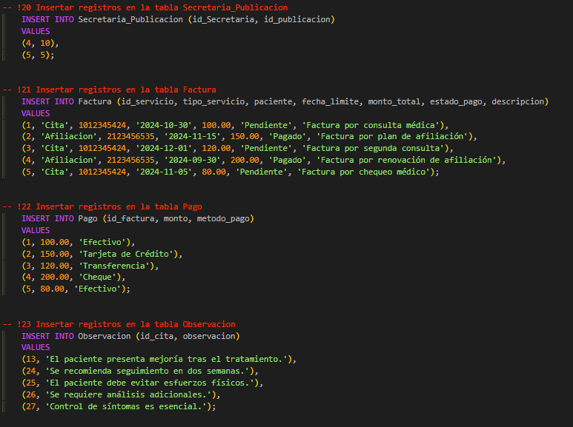
Database Data

Slide 15
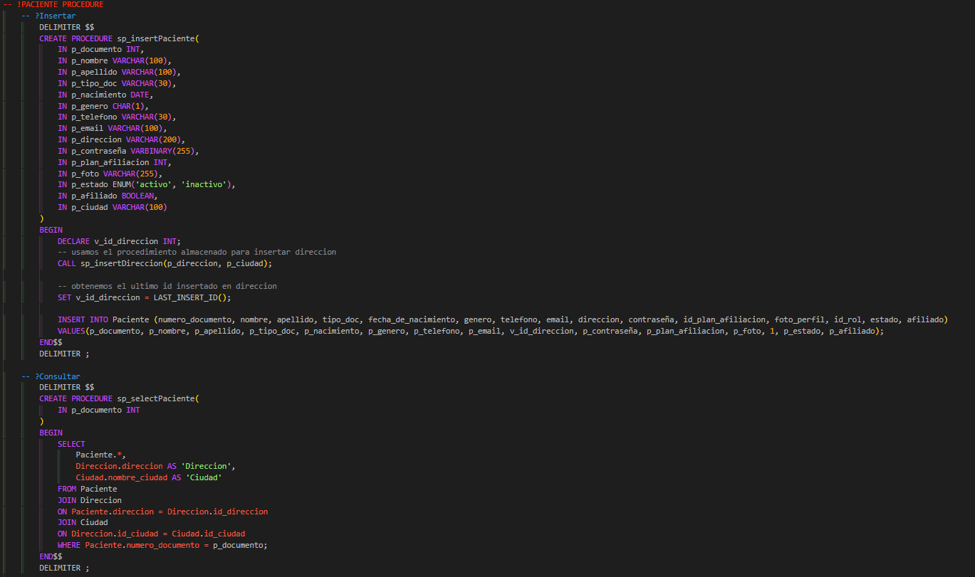
Database Procedures

Slide 16
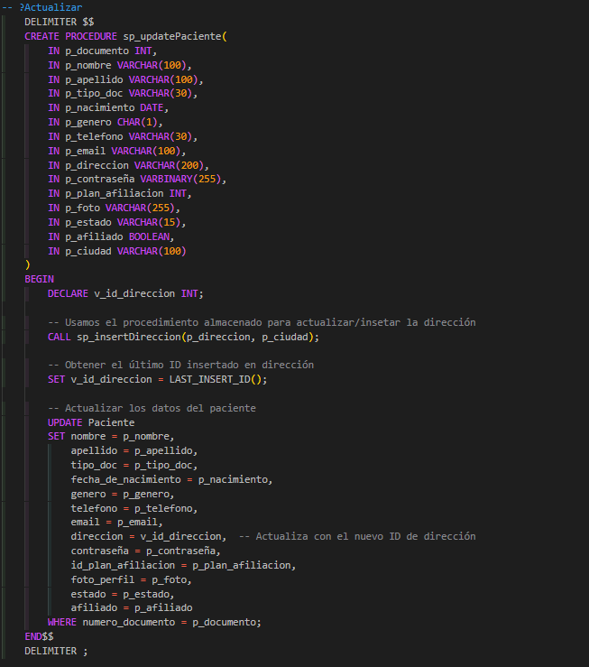
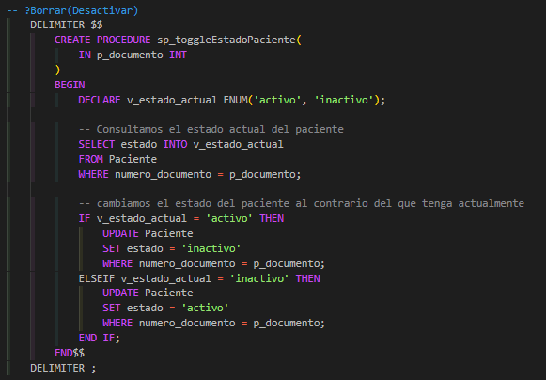
Database Procedures

Slide 17
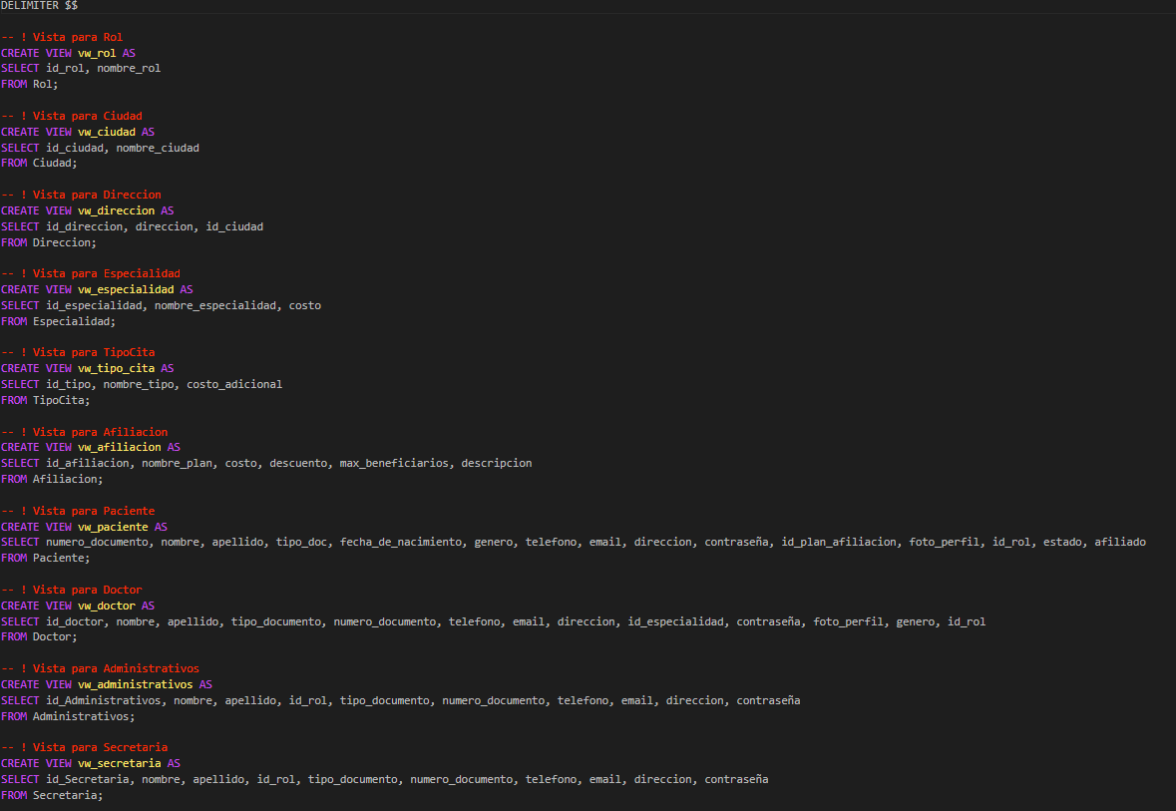
Database Views

Slide 18
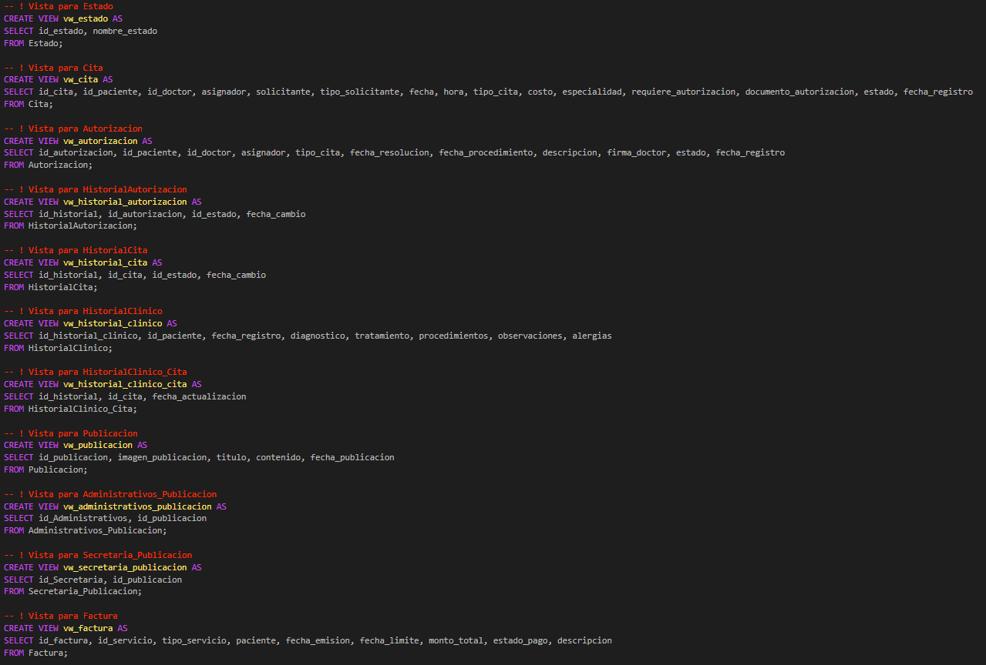
Database Views

Slide 19
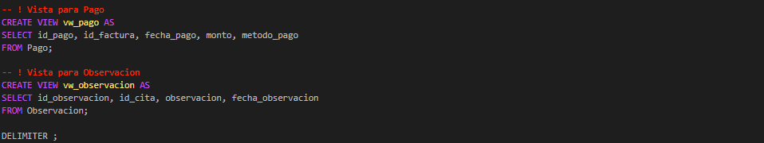
Database Views

Slide 20
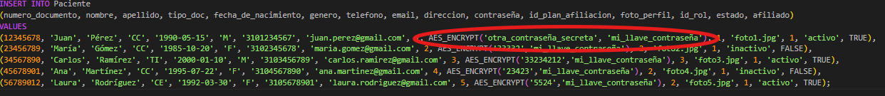
ENCRYPT password
CON AES_ENCRYPT()
CON HASH

Slide 21
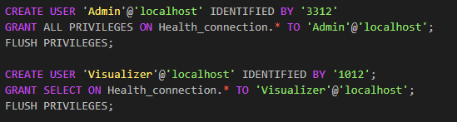
Database Users

Slide 22
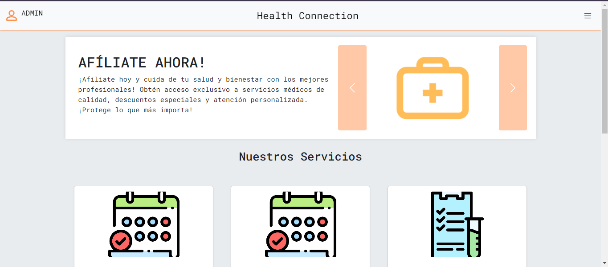
Frontend Html y Bootstrap

Slide 23
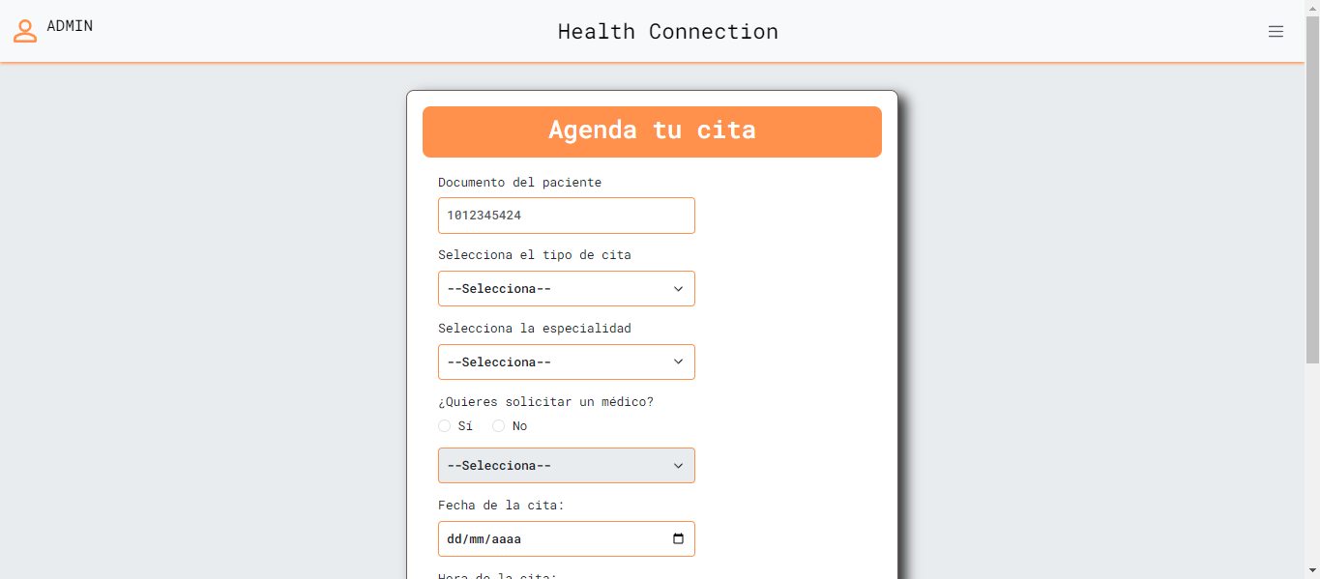
Frontend Html y Bootstrap

Slide 24
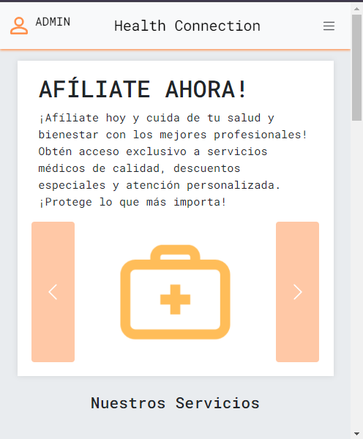
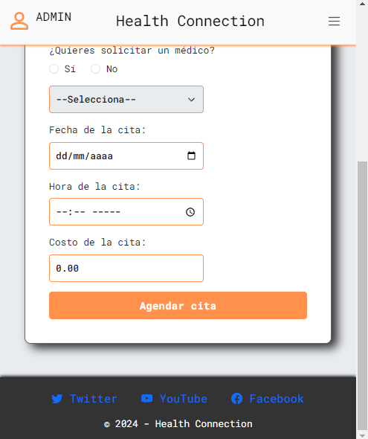
Frontend Html y Bootstrap

Slide 25
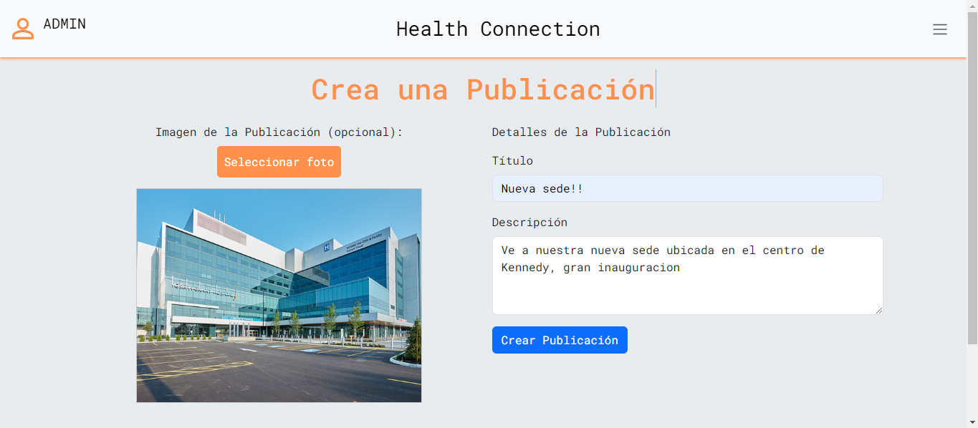
Crud

Slide 26
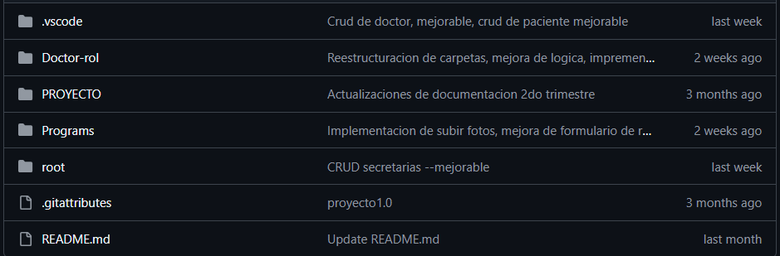
Github
GitHub - little-Johny/Health Connection

Slide 27


